Slide 1



PLAN DE CAPACITACIÓN 2019
COORDINACION GENERAL AYUDANTIA
DEL GOBIERNO DEL ESTADO DE QUINTANA ROO

Slide 2
El presente plan de capacitación de la coordinación general de ayudantía , es un conjunto de procedimientos debidamente estructurados y enlazados entre sí que comprenden un esquema de profesionalización con apoyo en certificaciones , con el objeto de garantizar el desarrollo profesional , la estabilidad, el sentido de pertenencia y sobre todo garantizar la seguridad del C. Gobernador , Familia y funcionarios.

Slide 3
CONTENIDO | % de Avance nivel Básico | % de Avance nivel Intermedio | % de Avance nivel Avanzado
SEGURIDAD PROTECCION Y VIGILANCIA | 50% | En espera de recurso Estatus: por realizar en breve | En espera de recurso Estatus: en tiempo
DEFENSA PERSONAL | 90%
TALLER INDUCCIÓN COORDINACION GENERAL DE AYUDANTIA | 95%
ACONDICIONAMIENTO FISICO | 95%
TALLER DESARROLLO PERSONAL | En espera de recurso Estatus: vencido
EMPLEO DE ARMAMENTO Y TIRO
PRIMEROS AUXILIOS
MANEJO EVASIVO Y DEFENSIVO DE VEHICULOS
NORMATIVIDAD
INTELIGENCIA
SEGURIDAD PATRIMONIAL

Slide 4
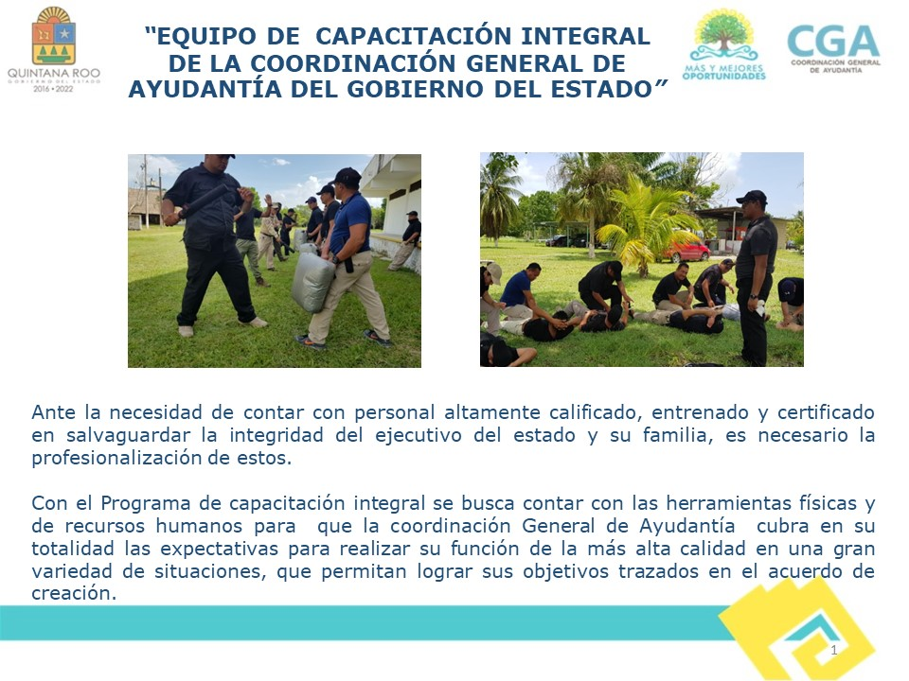
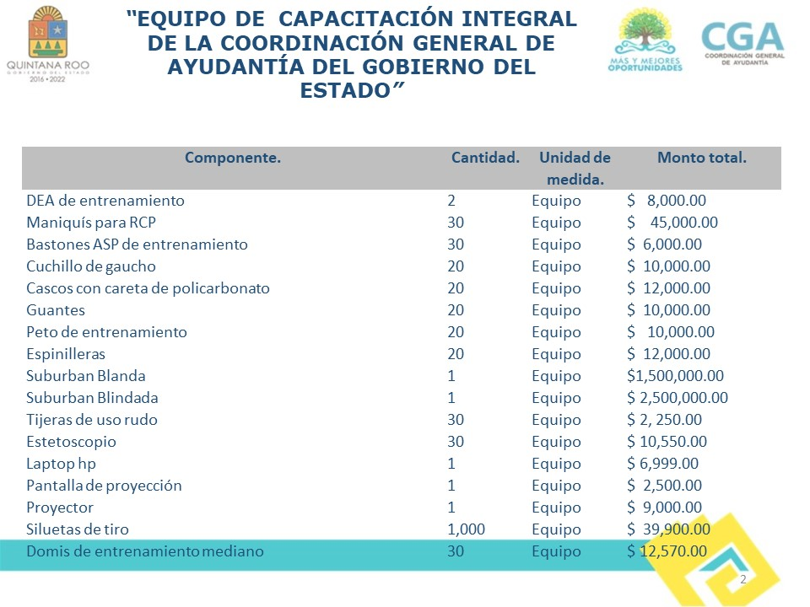
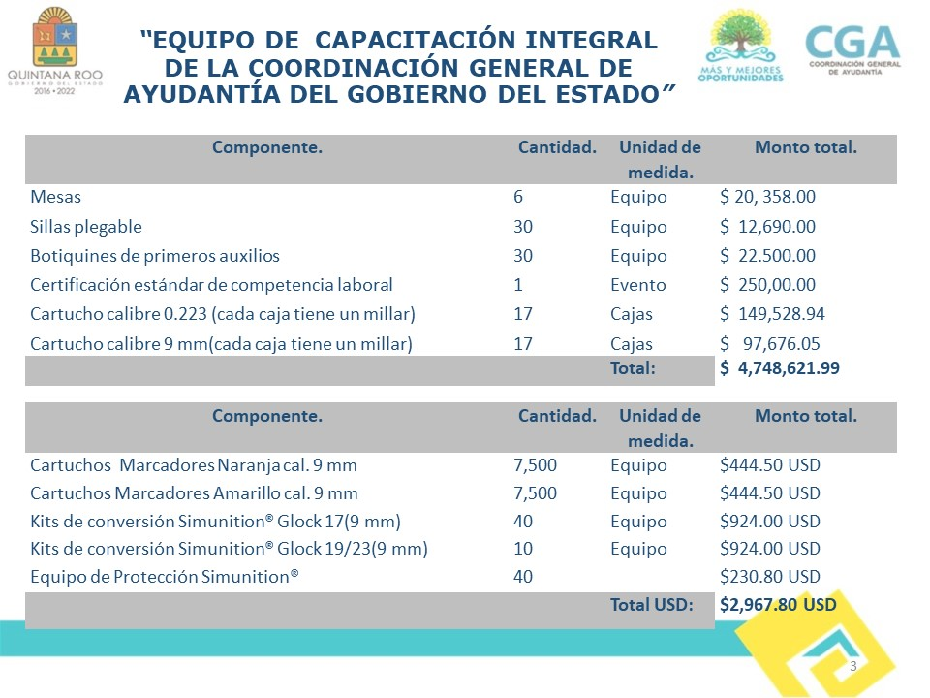
Requerimientos:
Adquisición de material para la capacitación :
Contratación de 4 instructores:
Para zona norte :
1 instructor en seguridad a funcionarios, 1 en seguridad patrimonial
Para zona sur :
1 instructor en seguridad a funcionarios, 1 en seguridad patrimonial
  1

Slide 5
Pago derecho para registrar la CGA
en Centro Certificador de Competencias

Slide 6
Material Bibliográfico
Nota: Se deberá adquirir el material
por cada zona existente en la CGA

